Slide 1


Prof. Eduardo Campos (CEFET-MG)

Slide 2

Fluxogramas
Condição ou Decisão
Representada por losangos
Normalmente contém uma pergunta do tipo Sim/Não ou um teste de Verdadeiro/Falso.
Representa uma mudança no fluxo do programa
Não
A > B?
Sim

Slide 3
Comando if
Na linguagem Python, o comando if é utilizado quando for necessário escolher entre dois caminhos dentro do programa ou quando se deseja executar um comando sujeito ao resultado de um teste.

Slide 4
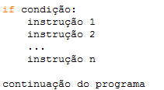
Comando if
A forma geral de um comando if é:
A expressão, na condição, será avaliada:
Se a condição for verdadeira (True), a sequência de
instruções será executada;
Se ela for falsa (False), a sequência de instruções será NÃO executada.

Slide 5


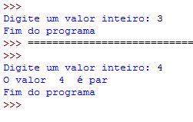
Comando if
Exemplo
Saída

Slide 6
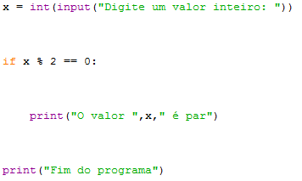
Comando if
Falso
Verdadeiro

Slide 7
Condição do if
A condição pode ser uma expressão usando operadores
matemáticos, lógicos e relacionais
⚫ +, - , *, / , %
and, or e not
>, <, >=, <=, ==, !=
Ex:
x > 10 and y <= x-1
not (x > 0)

Slide 8
Condição do if
Tabela verdade
A | B | not A | not B | A and B | A or B
False | False | True | True | False | False
False | True | True | False | False | True
True | False | False | True | False | True
True | True | False | False | True | True

Slide 9
Exercício
Dada o valor da nota de um aluno, monte a expressão if que verifica se ele precisará fazer a sub. O aluno deverá fazer sub se sua nota for maior ou igual a 30 e menor do que 60.

Slide 10

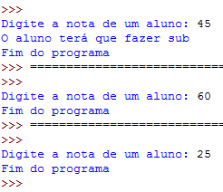
Exercício
Solução
Saídas

Slide 11
Comando else
O comando else pode ser entendido como sendo um
complemento do comando if.
Se o if diz o que fazer quando a condição é verdadeira, o else trata da condição falsa.
else
A > B?
if

Slide 12
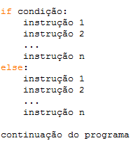
Comando else
O comando if-else tem a seguinte forma geral:

Slide 13
Comando else
A expressão da condição será avaliada:
Se a condição for verdadeira (True), a sequência de instruções do if será executada;
Se ela for falsa (False), a sequência de instruções do else
será executada.
Note que quando usamos a estrutura if-else, uma das duas declarações será executada.
O comando else não tem condição. Ele já é o caso contrário do if

Slide 14
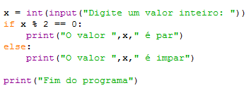
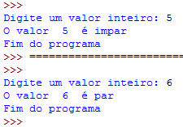
Exemplo if-else
Exemplo
Saída

Slide 15
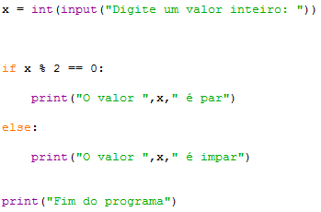
Exemplo if-else
Falso
Verdadeiro

Slide 16
Aninhamento de if
O if aninhado é simplesmente um if dentro da declaração de um outro if (ou else) mais externo.
Essa estrutura é apenas uma extensão da estrutura if- else.
O único cuidado que devemos ter é o de saber exatamente a qual if um determinado else está ligado.

Slide 17
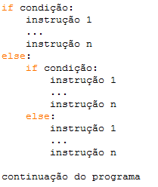
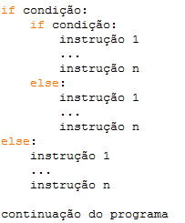
Aninhamento de if

Slide 18
Aninhamento de if
O programa começa a testar as condições começando pela primeira e continua a testar até achar uma expressão cujo resultado dê verdadeiro. Neste caso ele
Executa a sequência de comandos correspondente;
Só uma sequência de comandos será executada
A última sequência de comandos (default) é a que será executada no caso de todas as condições forem falsas e é opcional.

Slide 19
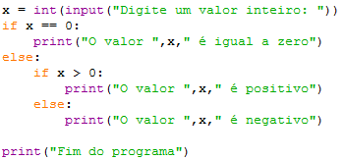
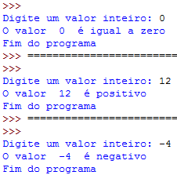
Exemplo aninhamento
Exemplo Saídas

Slide 20
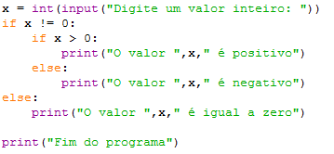
Exemplo aninhamento
Exemplo Saídas

Slide 21
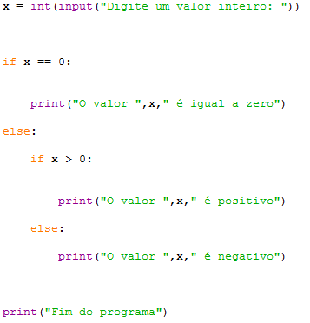
Exemplo aninhamento
Falso
Verdadeiro
Verdadeiro
Falso

Slide 22
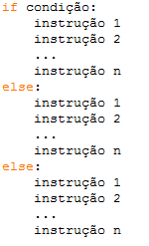
Aninhamento de if
Não existe aninhamento de else’s
Para cada else deve existir um if anterior, mas nem todo if precisa ter um else.

Slide 23
Exercício
Dada o valor da nota de um aluno, monte o conjunto de if’s e else’s que verifica se ele foi aprovado, reprovado ou precisará fazer a sub.

Slide 24
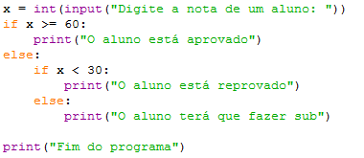
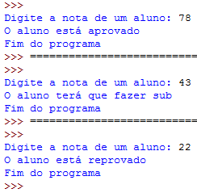
Exercício
Solução
Saídas

Slide 25
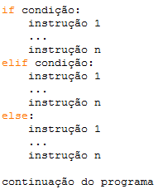
Comando elif
O comando elif pode ser entendido como sendo uma simplificação do aninhamento de um if dentro de um else.

Slide 26
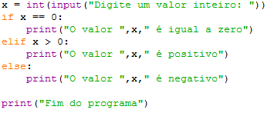
Comando elif
Sem elif
Com elif

Slide 27
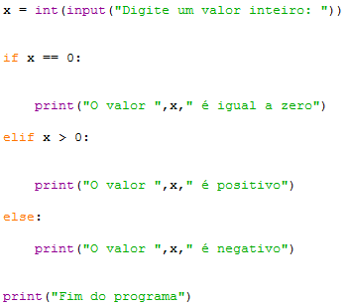
Comando elif
Falso
Verdadeiro
Verdadeiro
Falso

Slide 28
Material Complementar
Vídeo Aulas
Aula 09 - Comando if
https://youtu.be/t_p3B_gXESk
Aula 10 - Comando else
https://youtu.be/mr9IWc9_ZGQ
Aula 11 - Aninhamento de if
https://youtu.be/Q_st2l7vZvk
Aula 12 - Comando elif
https://youtu.be/bg7YH4nhyog

